Slide 1
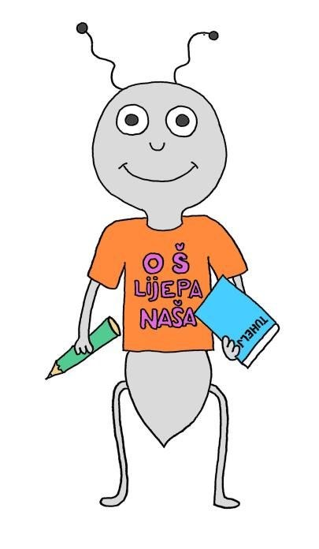
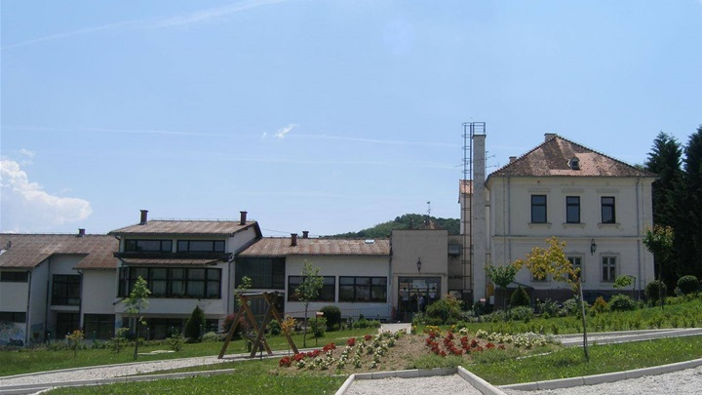
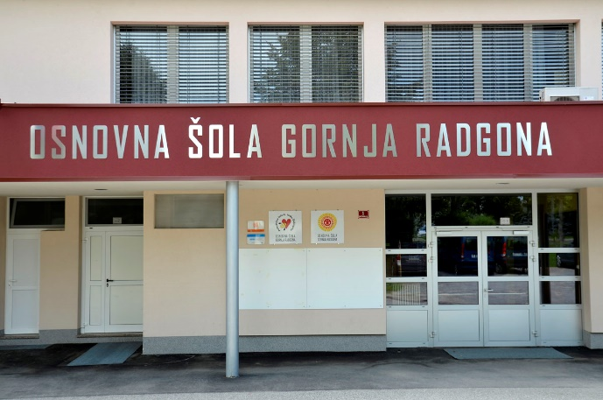
Mednarodni projekt
Mašta može svašta – Domišljiji ni meja
OŠ Lijepa naša, Tuhelj (Hrvaška) in OŠ Gornja Radgona (Slovenija)

Slide 2
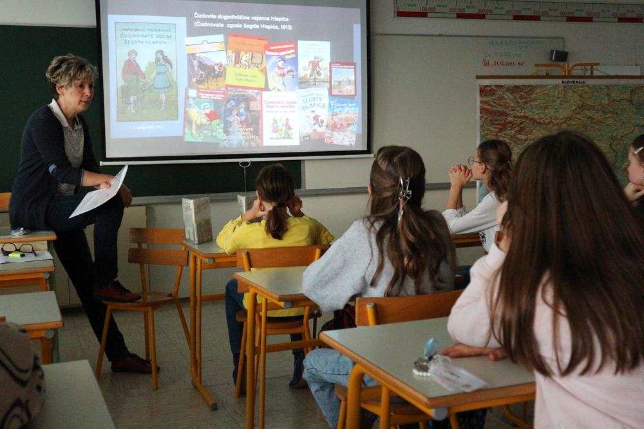
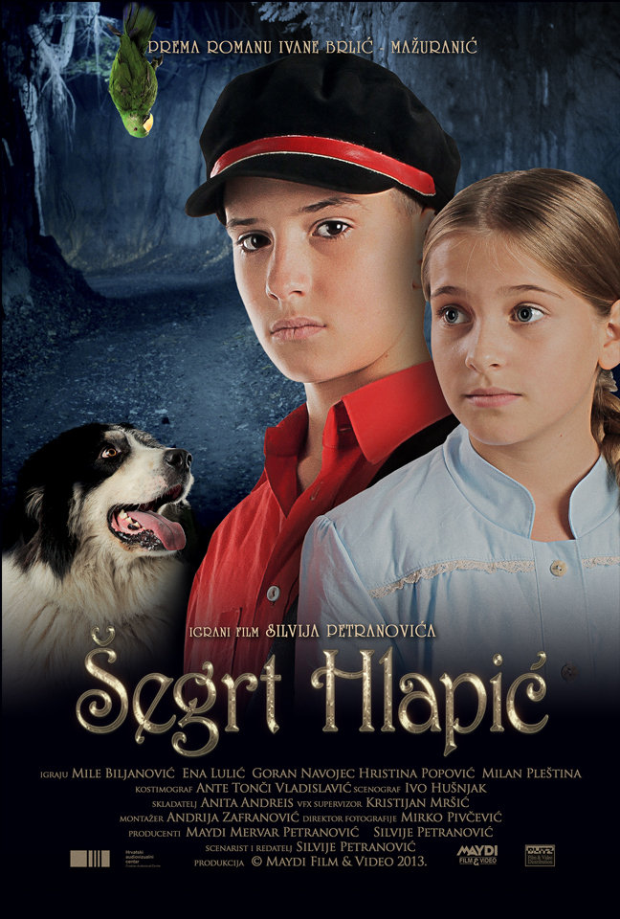
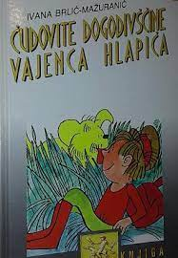
Na OŠ Gornja Radgona v projektu sodeluje skupina neobveznega izbirnega predmeta umetnost (10 učencev 5. in 6. razreda).
predstavitev knjige in avtorice (knjižničarka Janja)
ogled filma

Slide 3
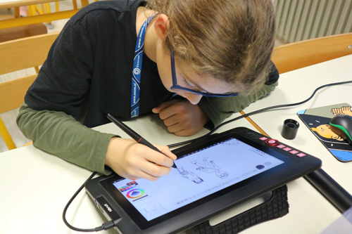
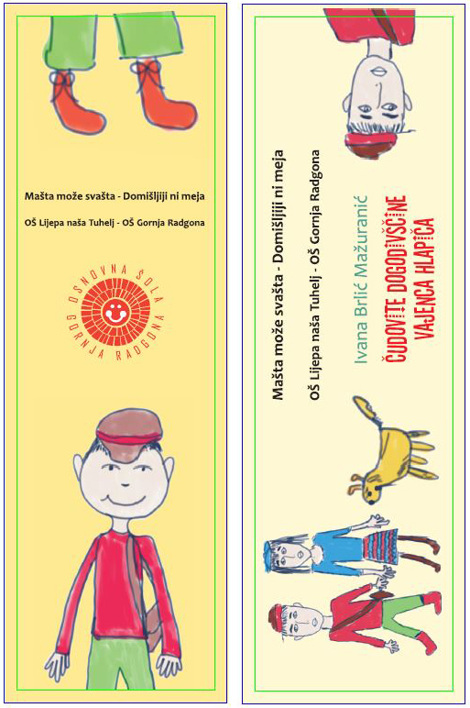
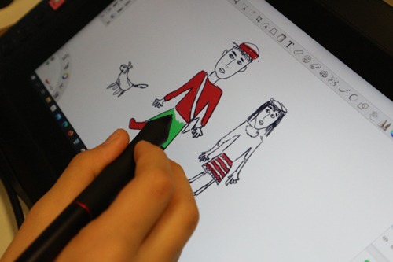
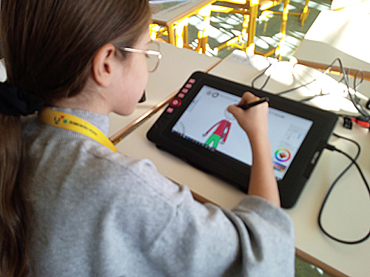
bralno znamenje

Slide 4
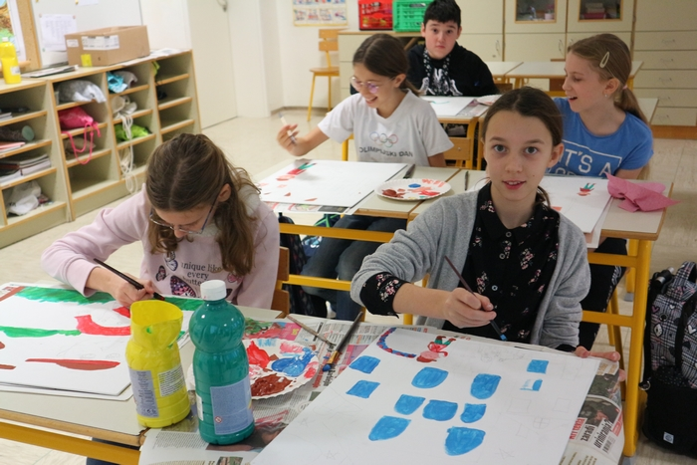
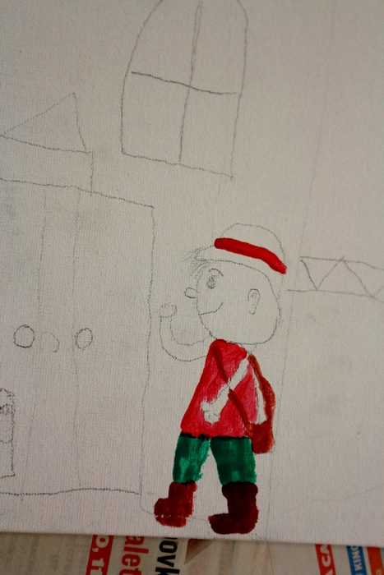
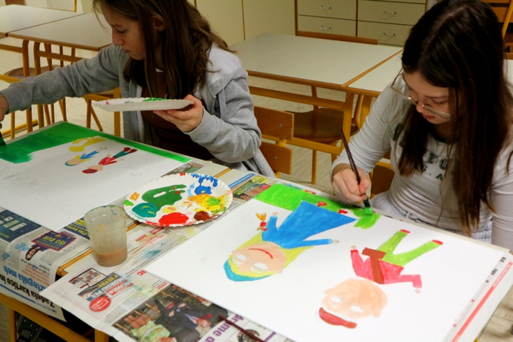
ilustracije

Slide 5
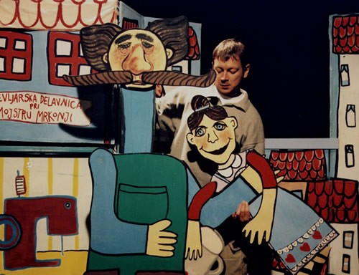
lutkovna predstava
kviz v računalniški učilnici
izdelava animiranega filma
obisk Tuheljskih toplic

